Slide 1
ΔΙΑΧΕΙΡΙΣΗ ΔΙΚΤΥΩΝ Αρχιτεκτονικές Διαχείρισης Δικτύων (ΙI) SNMP MIB - Αντικείμενα & Ορισμοί Πινάκων NETCONF (Network Configuration Protocol)
Β. Μάγκλαρης
maglaris@netmode.ntua.gr
www.netmode.ntua.gr
24/11/2015

Slide 2
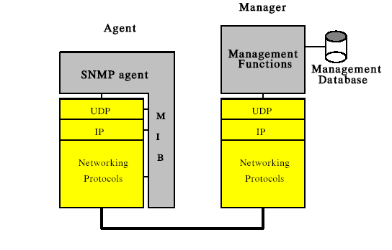
ΜΟΝΤΕΛΛΟ ΔΙΑΧΕΙΡΙΣΗΣ SNMP
Network Management Station (NMS)
Σύστημα συνδεμένο στο δίκτυο που μπορεί να εκτελεί οποιαδήποτε εργασία
Κλήση SNMP
Απάντηση στην ερώτηση
Ασύγχρονο μήνυμα (Trap) προς το manager

Slide 3
ΣΥΝΤΑΞΗ ΑΝΤΙΚΕΙΜΕΝΩΝ ΤΗΣ ΜΙΒ-ΙΙ
Τα διαχειριζόμενα αντικείμενα κωδικοποιούνται στη μορφή (SNMPv2 SMI):
<όνομα> OBJECT-TYPE
SYNTAX <τύπος αντικειμένου>
MAX-ACCESS <"not-accessible" | "accessible-for-notify" | "read-only" | "read-write" | "read-create">
STATUS <"current" | "deprecated" | "obsolete">
DESCRIPTION <κείμενο>
INDEX {για πίνακες}
DEFVAL {<default value>}
::= {<προηγούμενος κόμβος/αντικείμενο στο δένδρο
της MIB-II> <αριθμός νέου αντικειμένου>}

Slide 4
Παράδειγμα Ορισμού Αντικειμένου MIB-II: sysUpTime
sysUpTime OBJECT-TYPE
SYNTAX TimeTicks
ACCESS read-only
STATUS mandatory
DESCRIPTION
"The time (in hundredths of a second) since the network management portion of the system was last re-initialized."
::= { system 3 }
(Το αντικείμενο sysUpTime είναι το 3^{ο} κάτω από τον κόμβο system της MIB-II)

Slide 5
ΤΥΠΟΙ ΑΝΤΙΚΕΙΜΕΝΩΝ Syntax
INTEGER (μπορεί να χρησιμοποιηθεί και για λίστα απαρίθμησης)
Integer32
Unsigned32
Counter32 & Counter64
Gauge32
Timeticks (εκατοστά του δευτερολέπτου, όπως μετρούνται στο σύστημα)
OCTET STRING
OBJECT IDENTIFIER
Opaque
RowStatus (TC)
DisplayString (TC)
IpAddress (TC)
0
Max
Gauge

Slide 6
ΟΡΙΣΜΟΣ ΠΙΝΑΚΩΝ (1/3)
Η SMI υποστηρίζει μόνο μια μορφή δομημένων δεδομένων, και πιο συγκεκριμένα έναν απλό πίνακα δύο διαστάσεων με βαθμωτές τιμές (π.χ. ο πίνακας δρομολόγησης, ο πίνακας των συνδέσεων του πρωτοκόλλου TCP).
Ένας πίνακας είναι ένα μόνο αντικείμενο και επομένως χρειαζόμαστε κάποιο δείκτη (INDEX) για να καταλήξουμε σε μια συγκεκριμένη γραμμή του.
Η SMI δεν επιτρέπει το φώλιασμα δεδομένων, δηλαδή ένα στοιχείο του πίνακα να είναι πίνακας.
Για τη δημιουργία ενός πίνακα χρησιμοποιείται ο τύπος SEQUENCE OF (ταξινομημένη λίστα στοιχείων ίδιου τύπου).

Slide 7
ΟΡΙΣΜΟΣ ΠΙΝΑΚΩΝ (2/3)
Παράδειγμα ορισμού πίνακα από την ΜΙΒ-II RFC 1213 (SMIv1)
ifTable OBJECT-TYPE
SYNTAX SEQUENCE OF IfEntry
…
::= { interfaces 2 }
ifEntry OBJECT-TYPE
SYNTAX IfEntry
…
INDEX { ifIndex }
::= { ifTable 1 }
IfEntry ::=
SEQUENCE {
ifIndex INTEGER,
ifType INTEGER,
ifInOctets Counter,
ifOutOctets Counter}

Slide 8
ΟΡΙΣΜΟΣ ΠΙΝΑΚΩΝ (3/3)
Παράδειγμα ορισμού πίνακα από την ΜΙΒ-II RFC 1213 (συνέχεια)
ifIndex OBJECT-TYPE
SYNTAX INTEGER
…
::= { ifEntry 1 }
ifType OBJECT-TYPE
SYNTAX INTEGER {
ethernet-csmacd(6)
loopback(24)}
…
::= { ifEntry 2 }
ifInOctets OBJECT-TYPE
SYNTAX Counter
…
::= { ifEntry 3 }
ifOutOctets OBJECT-TYPE
…
…
…
ifIndex | ifType | ifInOctets | ifOutOctets
1 | loopback (24) | 0 | 0
2 | ethernet-csmacd (6) | 25 | 40
3 | ethernet-csmacd (6) | 300 | 500

Slide 9
ΑΝΑΖΗΤΗΣΗ ΑΝΤΙΚΕΙΜΕΝΩΝ ΣΕ ΠΙΝΑΚΑ ΤΗΣ ΜΙΒ
mibΙΙ(1)
system(1)
Ερώτηση για τα InOctets στο 2ο Ethernet Interface θα γίνει: 2.2.1.3.3
interfaces(2)
ifTable(2)
at(3)
Στήλη
Γραμμή
(που προσδιορίζεται από το δείκτη)
ifEntry(1)
ή interfaces.ifTable.ifEntry.ifInOctets.3
ifIndex | ifType | ifInOctets | ifOutOctets
1 | loopback(24) | 0 | 0
2 | ethernet-csmacd(6) | 25 | 40
3 | ethernet-csmacd(6) | 300 | 500

Slide 10
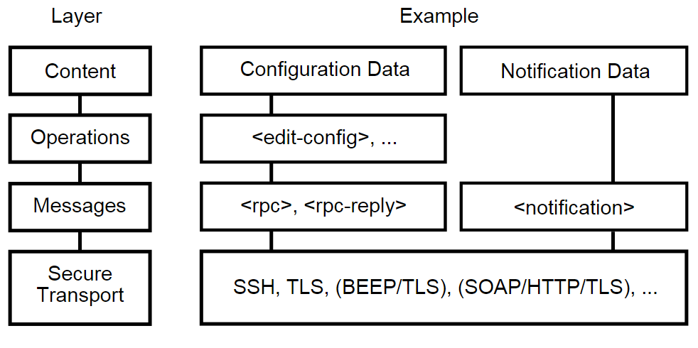
ΤΟ ΠΡΩΤΟΚΟΛΛΟ ΔΙΚΤΥΑΚΗΣ ΔΙΑΡΘΡΩΣΗΣ Network Configuration Protocol – NETCONF (1/3)
Tomas Cejka, NETCONF-layers : http://tools.ietf.org/html/rfc6241
Licensed under Public Domain via Commons: https://commons.wikimedia.org/wiki/File:NETCONF-layers.svg#/media/File:NETCONF-layers.svg
Αντιστοίχιση SNMP - NETCONF:
RFC 6241 RFC 3411
MIB’s YANG Core Models
SMI YANG
BER XML
UDP SSH, TLS, SOAP/HTTP/TLS

Slide 11
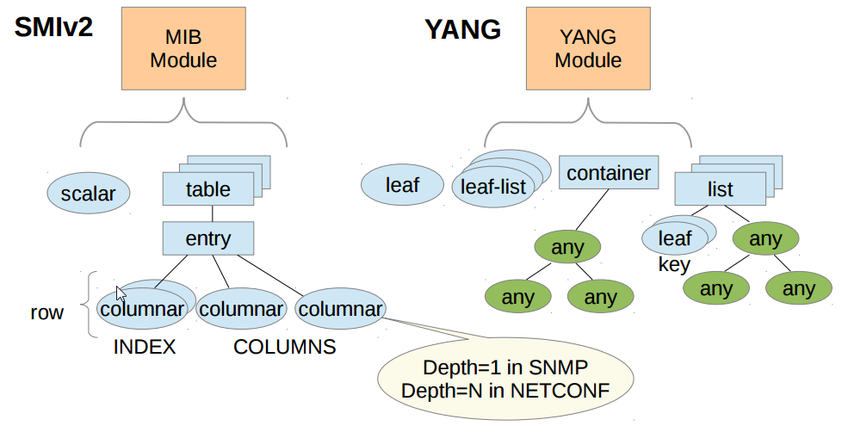
ΤΟ ΠΡΩΤΟΚΟΛΛΟ ΔΙΚΤΥΑΚΗΣ ΔΙΑΡΘΡΩΣΗΣ Network Configuration Protocol – NETCONF (2/3)
Αντιστοίχηση SNMPv2 SMI με NETCONF YANG
http://www.ieee802.org/802_tutorials/2014-07/Tutorial_Berman_1407.pdf

Slide 12
ΤΟ ΠΡΩΤΟΚΟΛΛΟ ΔΙΚΤΥΑΚΗΣ ΔΙΑΡΘΡΩΣΗΣ Network Configuration Protocol – NETCONF (3/3)
ΜΗΝΥΜΑΤΑ (XML) ΤΟΥ ΠΡΩΤΟΚΟΛΛΟΥ NETCONF
Κλήση RPC: <rpc> messages (αντίστοιχα SNMP Protocol Data Units/PDUs: Set, Get, GetNext, GetBulk)
Απάντηση RPC: <rpc-reply> messages (αντίστοιχο SNMP PDU: Get-Response)
Κοινοποίηση γεγονότος: <notification> messages (αντίστοιχο SNMP PDU: Trap)
ΚΟΙΝΕΣ ΛΕΙΤΟΥΡΓΙΕΣ ΤΟΥ NETCONF
https://ripe68.ripe.net/presentations/181-NETCONF-YANG-tutorial-43.pdf
<get> Αναζήτηση πληροφοριών λειτουργίας και κατάστασης συσκευών
<get-config> Αναζήτηση datastore με πληροφορίες διάρθρωσης συσκευής (XML)
<edit-config> Επεξεργασία δεδομένων σε datastore διάρθρωσης συσκευής
<copy-config> Αντιγραφή datastore σε άλλο
<delete-config> Διαγραφή datastore
<lock> Κλείδωμα datastore συσκευής στο δίκτυο
<unlock> Ξεκλείδωμα datastore συσκευής
<close-session> Αίτηση για λήξη συνόδου NETCONF
<kill-session> Επιβολή διακοπής συνόδου NETCONF
<commit> Δέσμευση πόρων & υπηρεσιών
<cancel-commit> Αποδέσμευση πόρων & υπηρεσιών
<get-schema> Αναζήτηση μετρήσεων
"

